Slide 1
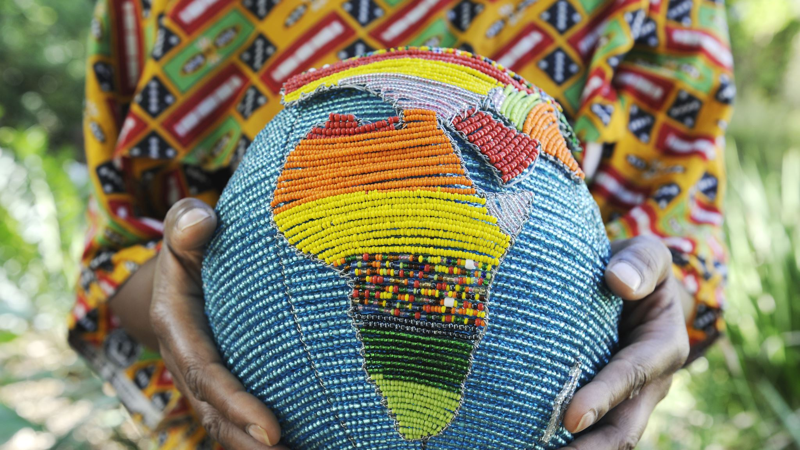
Rwanda – serce Afryki
Mikołaj Lamparski

Slide 2
„Serce Afryki” – skąd nazwa
Rwanda jest usytuowana w centralnej części kontynentu afrykańskiego. Kraj ten posiada bogatą tradycję i kulturę

Slide 3
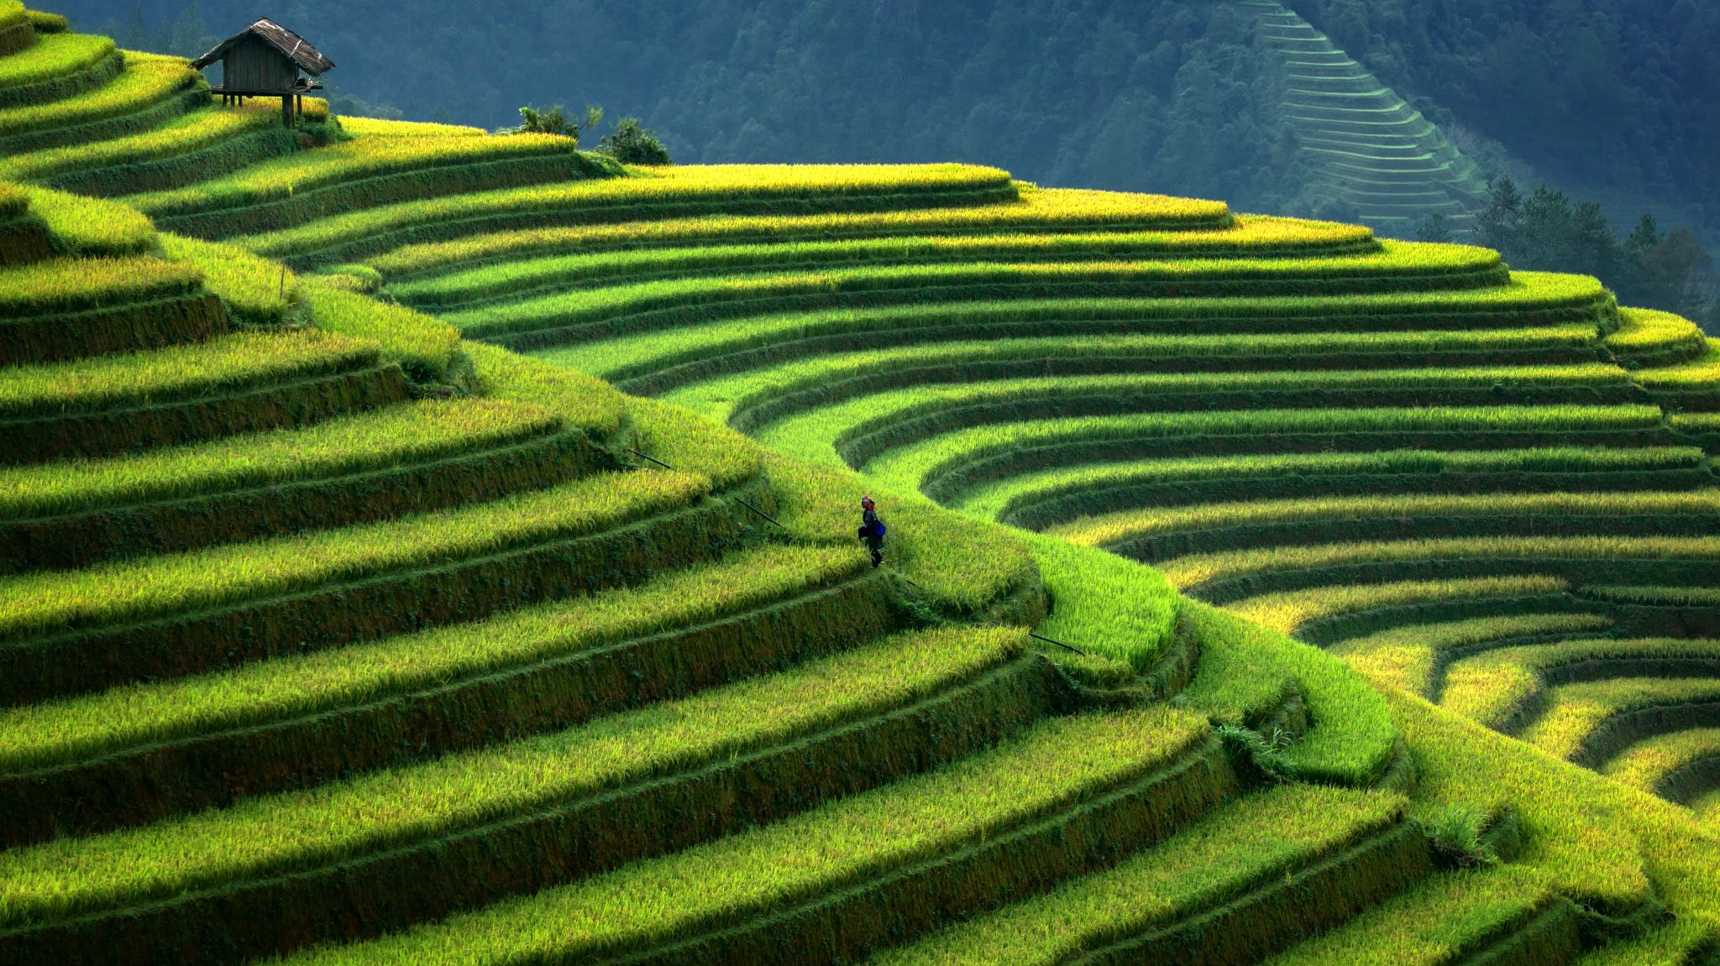
„Wyspa tysiąca wzgórz”
Rwanda jest nazywana również wyspą tysiąca wzgórz. Powodem są górzyste tereny rozciągające się wzdłuż kraju.

Slide 4
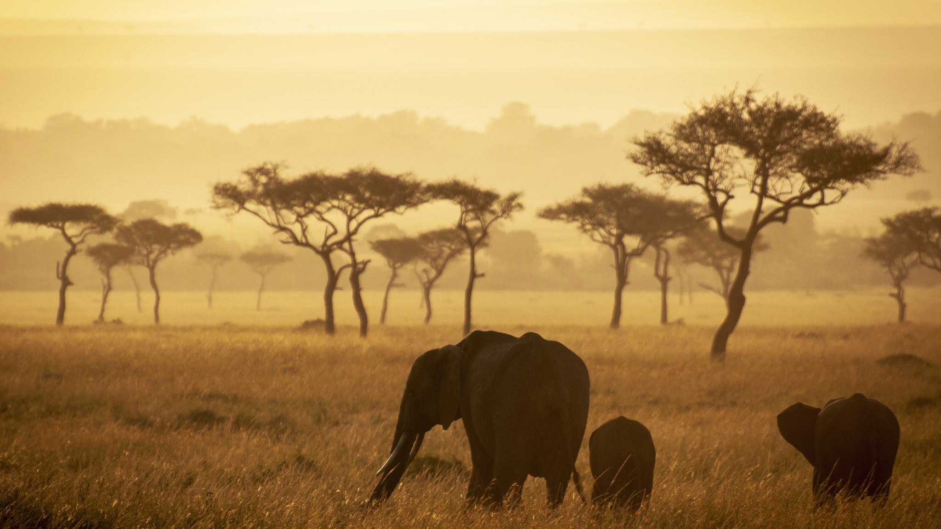
Z kim graniczy Rwanda?
Rwanda graniczy z czterema państwami:
Kongo
Tanzania
Uganda
Burundi

Slide 5
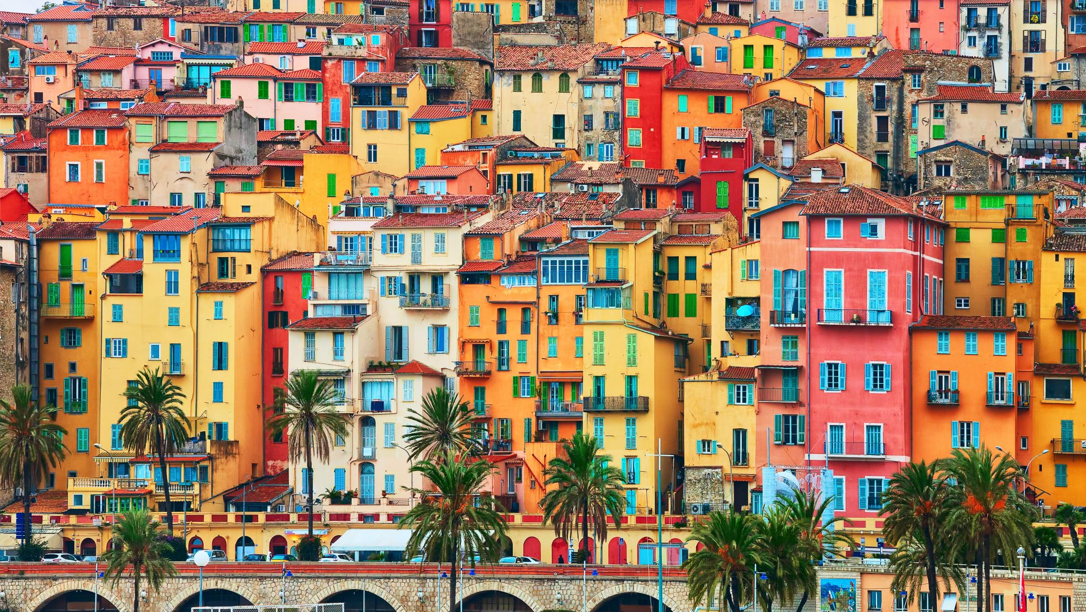
Języki urzędowe Rwandy
Rwanda posiada cztery języki urzędowe:
Angielski
Francuski
Swahili
Kinya Rwanda

Slide 6
Waluta Rwandy:
Walutą Rwandy jest frank rwandyjski.
1 frank rwandyjski – 0,0034 złotego
Symbol waluty - RF

Slide 7
Religia Rwandy
Większość mieszkańców Rwanda jest chrześcijanami. Przed erą ludobójstwa 90% społeczeństwa należało to katolicyzmu lub protestantyzmu.

Slide 8
Ludobójstwo – jak do tego doszło.
Do ludobójstwa w Rwandzie przyczyniło się zestrzelenie samolotu. Wówczas na jego pokładzie znajdowali się:
Prezydent Rwandy
Prezydent Burundi

Slide 9
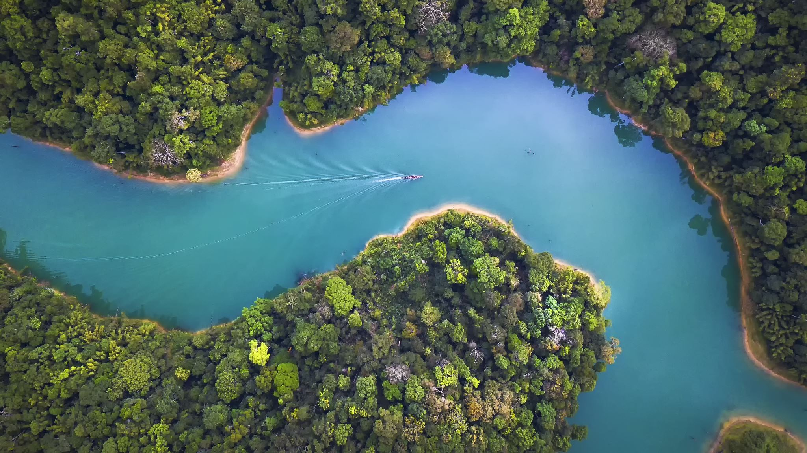
Co zobaczyć w Rwandzie
Kigali (stolica kraju)
Muzeum Ludobójstwa
Park Akagera
Park Nyungwe
Jezioro Kivu
Park wulkanów
Siedzibę któla

Slide 10
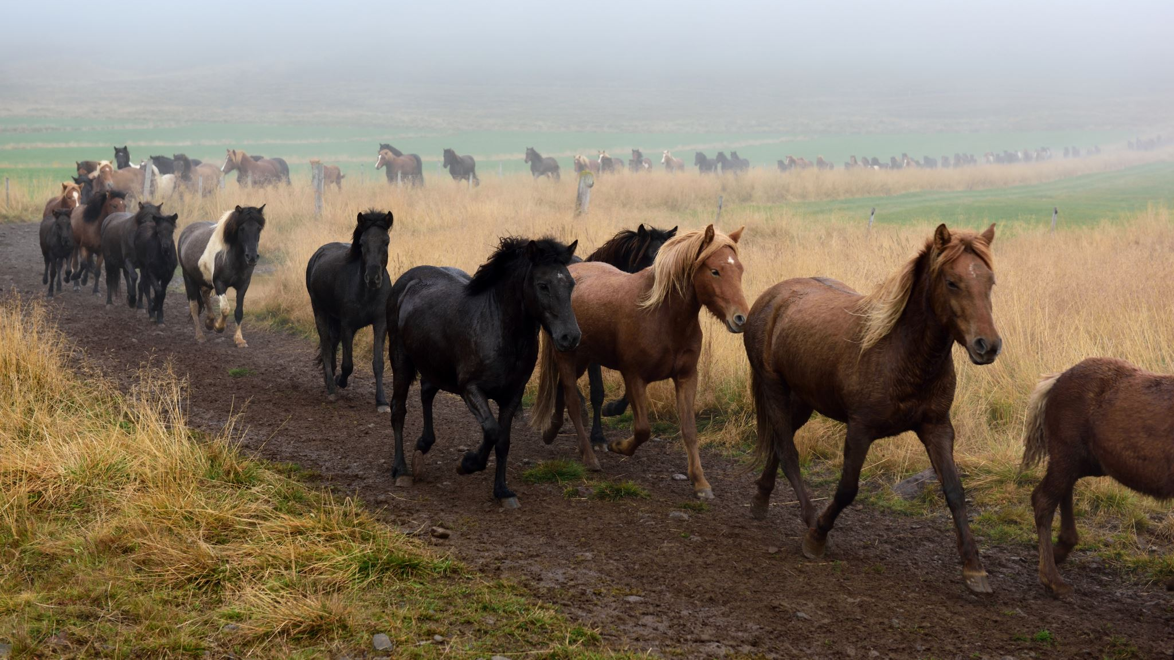
Ludobójstwo – atak plemienia
Ludobójstwo trwało od kwietnia do lipca 1994 roku. Plemię Tutsi zostało wówczas zaatakowane przez ludność plemienia Hutu. Szacuje się, że w wyniku tego zdarzenia życie straciło od 800 000 do 1071 000 osób.

Slide 11
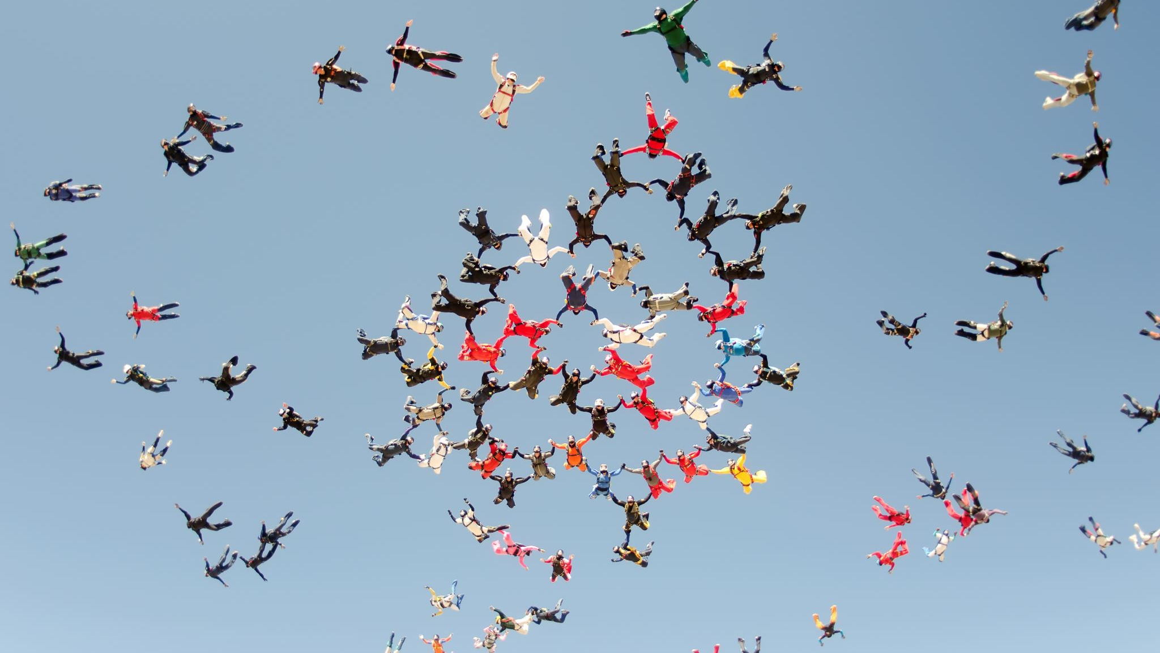
Bezpieczeństwo w Rwandzie.
Poziom przestępczości jest stosunkowo niski. Należy jednak uważać na kieszonkowców. Zaleca się zachowanie szczególnej ostrożności przy granicy z Burundi.

Slide 12
Dziękuję za uwagę.

